Slide 1

xx. Yüzyılın Başlarında Osmanlı Devleti ve Dünya
I.DÜNYA SAVAŞI I
1914-1918
Nevzat Özdemir
TED Ankara Koleji Vakfı Özel Lisesi

Slide 2
DÜNYA SAVAŞI I
1914-1918
I. Dünya Savaşı’nın Nedenleri ve Savaşın Gelişimi
Savaşın Başlaması
I. Dünya Savaşı ve Osmanlı Devleti

Slide 3
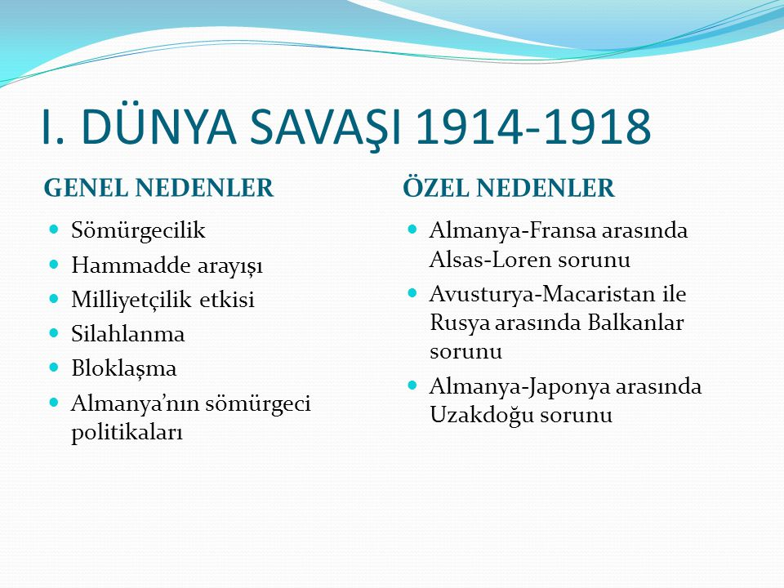


I. Dünya Savaşı’nın Nedenleri ve Savaşın Gelişimi
1914’te başlayıp 1918’e kadar süren I. Dünya Savaşı’na bütün devletler katılmamış olsa da etkisi dünya genelinde hissedildiği için adı dünya savaşı olarak tarihe geçmiştir.
Savaşın en önemli nedenlerinden Fransız İhtilali sonrası yayılan milliyetçilik fikridir. Bu düşünceden etkilenen ulusların milli devlet kurma düşünceleri doğrultusunda bağımsızlık savaşları başlamıştır.
Sömürgecilik, savaşın diğer bir önemli nedenidir. Sanayi Devrimine bağlı olarak ortaya çıkan ham madde ve pazar arayışı devletler arasındaki rekabeti hızlandırmıştır.
Devletlerin birbiri ile sıkı rekabete girmesi, silahlanma yarışına ve bloklaşmaları ortaya çıkarmıştır

Slide 4
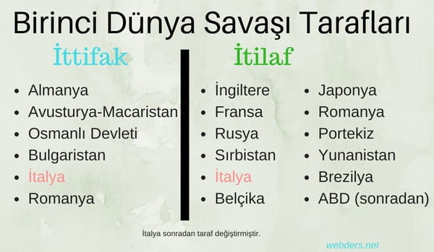
İtilaf ve İttifak Devletleri
Almanya’nın önderliğinde Avusturya-Macaristan ve Rusya önce üç İmparatorluk birliğini kurdular. Ama bu uzun sürmedi. Rusya’nın Avusturya ile sorunları vardı. Almanya Daha sonra İtalya bir araya gelerek 1882’de Üçlü İttifak (Bağlaşma) Devletleri’ni oluşturdu. Bu birlikteliğe karşı ;
İngiltere ve Fransa, 1904’te İtilaf (Anlaşma) Devletleri’ni kurdular. Daha sonra İtilaf Devletleri’ne Rusya’nın da katılmasıyla 1907’de Üçlü İtilaf Devletleri kurulmuş oldu.

Slide 5

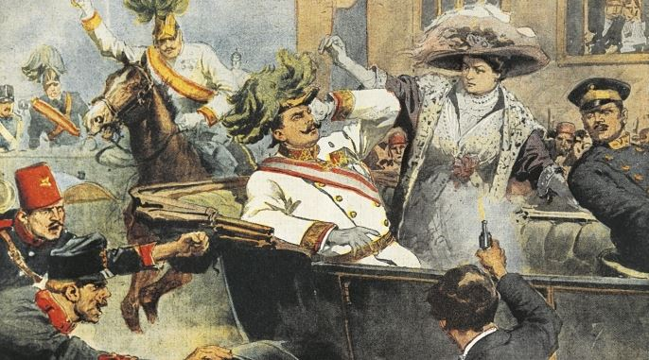
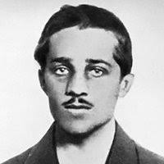
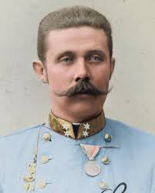
Savaşın Başlaması:
Devletlerin aralarında bir çok sorunun yaşandığı bir dönemde, 28 Haziran 1914’te Avusturya-Macaristan Veliahtı Franz Ferdinand (Franz Ferdinand) ve eşi Bosna’da yaşayan Sırp kökenli bir milliyetçi tarafından suikast sonucu öldürüldü.
Bir dizi ültimatom sonrası Avusturya-Macaristan, 28 Temmuz 1914’te Sırbistan’a savaş ilan etti. Almanya, Avusturya-Macaristan’ın yanında yer alırken, Rusya da Sırbistan’ın tarafında yer aldı. Almanya Rusya’ya savaş ilan edince Avrupa’da Doğu cephesi oluştu. Almanya’nın Fransa ve Belçika’ya saldırması üzerine, İngiltere’de harekete geçti ve Almanya’ya savaş ilan etti. Böylece Avrupa’da Batı cephesi ortaya çıkmış oldu. Japonya da uzak doğuda Almanya’nın sömürgelerini ele geçirmek için, İngiltere’nin yanında yer alarak Almanya’ya savaş ilan etti. Osmanlı Devleti de ise başta tarafsız iken, Almanya ile yaptığı bir ittifak antlaşması ile Almanya’nın yanında savaşa dahil oldu.
Savaş başladığında İtalya tarafsızlığını ilan etmişti. Ancak Avusturya- Macaristan ile yaşadığı sınır sorunları ve İtilaf Devletleri’nin toprak vaatlerinden dolayı İtilaf bloğunda savaşa katıldı.
Osmanlı Devleti’nin Çanakkale Savaşlarını kazanmasından sonrada Bulgaristan, İttifak Devletleri’nin yanında savaşa girecektir.

Slide 6

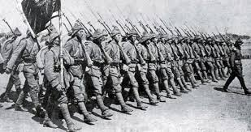
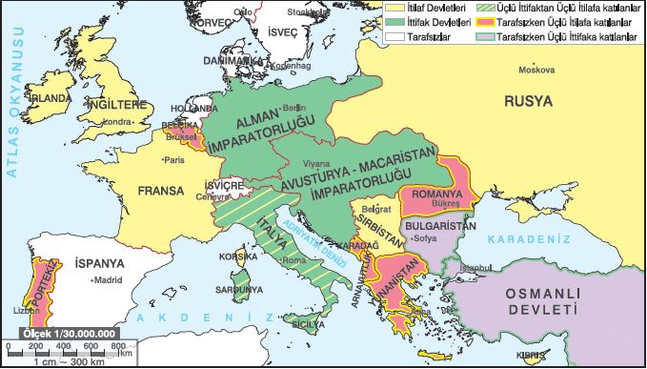
I. Dünya Savaşı ve Osmanlı Devleti
Osmanlı Devleti’nin siyasi sistemi meşrutiyetti . Ülke padişah meclis ve hükümet eli ile yönetiliyordu. Savaş başladığında padişah Makamında V.Mehmet Reşad, hükümette ise İttihat ve Terakki Partisi vardı. Savaşın başında Osmanlı idarecileri tarafsızlıklarını ilan ettiler.
İttihat ve Terakki Partisi yöneticileri, savaşta yalnız kalmamak için ittifak girişimlerinde bulunmaya başladılar
İtilaf Devletleri, Osmanlı topraklarını aralarında paylaşmayı amaçladıkları için Osmanlı Devleti’nin savaşa katılmayıp tarafsız kalmasından yanaydı.
Osmanlı Devleti, İtilaf Devletleri’ne yaptığı ittifak önerisinin reddedilmesi üzerine Almanya’ya yakınlaştı. İttihat ve Terakki yöneticileri, Almanya’ya karşı sempati duyuyorlardı ve Almanların savaşı kazanacağına kesin gözüyle bakıyorlardı.
Almanya, Osmanlı Devleti’ni yanında savaşa sokarak:
yeni cepheler acımayı ve Almanya’nın savaş yükünü hafifletmeyi
Osmanlı’nın ham madde ve insan gücünden faydalanmayı
halifelik gücünden faydalanmayı
planlıyordu.

Slide 7
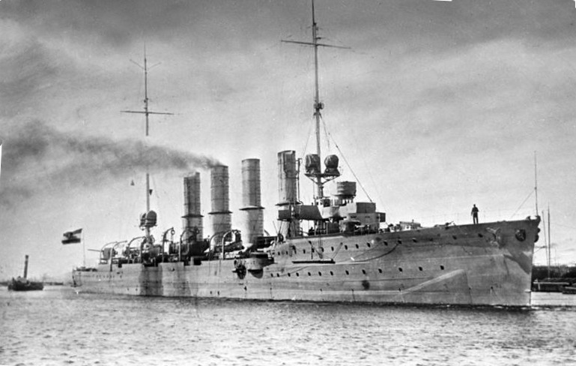
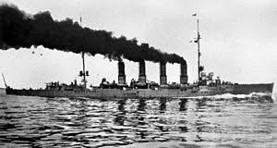
Osmanlı Devleti’nin Savaşa Girişi
Alman savaş gemileri Goeben (Goben) ve Breslau (Brislav), İngiliz donanmasından kaçarak Çanakkale’ye sığındılar.
(Osmanlı Devleti’nin, tarafsız bir devlet olarak, gemilerin silahlarını sökmesi ve personelini de tutuklaması gerekiyordu. Fakat Osmanlı Devleti, bu gemileri satın aldığını açıkladı ve Goeben’e Yavuz, Breslau’a da Midilli adını verip gemilere Türk bayrağını çekti. Bu gemilerin Osmanlı limanına sığınması, Osmanlı Devleti’nin savaşa girmesini hızlandırdı.
Karadeniz’e açılan bu gemiler, Rusya’nın Sivastopol, Odesa gibi limanlarını top ateşine tuttu (29 Ekim 1914). İttihat ve Terakki’nin bilgisi dâhilinde gelişen ve Almanya’nın uyguladığı bu planla Osmanlı Devleti, savaşa dâhil oldu. İngiltere ve Fransa, müttefikleri Rusya’nın yanında yer alarak Osmanlı Devleti’ne savaş ilan etti (1 Kasım 1914).
Osmanlı Devleti’nin savaşa katılmasıyla savaş daha geniş bir alana yayıldı. V. Mehmet Reşad, halife sıfatıyla cihat ilan etti; Müslümanları İngiltere, Fransa ve Rusya’ya karşı savaşa çağırdı.
Osmanlı Devleti’nin idarecileri Savaşa girerek,
Son zamanlarda kaybedilen toprakların -hiç olmazsa- bir kısmını geri almayı
Kapitülasyonları kaldırmayı
Dış borçlardan kurtulmayı
amaçlıyorlardı
Goben ( Yavuz) Breslav ( Midilli)

